Slide 1
연구 진행상황
2022.02.16
주진호

Slide 2
한 일 | 해야 할 일
- SIGPL 참석 - grand challenge submit (진행중, auc 0.7517 ) VAE, GAN 구현(진행중) | 메타버스 마무리

Slide 3
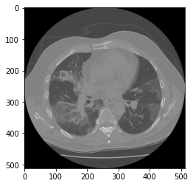
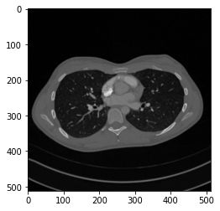
Grand challenge
metric : (Covid Severity, Covid Probability)

Slide 4
Grand challenge
metric : (Covid Severity, Covid Probability)
데이터 수 : 2000EA
Covid Severity : 301 / 1699
Covid Probability : 1205 / 795
Evaluation : AUC(Covid Severity / Covid Probability)

Slide 5
Grand challenge
1. 데이터 불균형
Augmentation 또는 Drop
2. 데이터 용량
2000EA (237GB)

Slide 6
Grand challenge
불균형 데이터에서 데이터 추가를 하지 않고 loss function에서 가중치를 통해 균형을 맞추면 학습에 어떤 영향을 줄까?
3D CNN을 사용하지 않고 3D 데이터를 효과적으로 학습할 방법이 없을까?

Slide 7
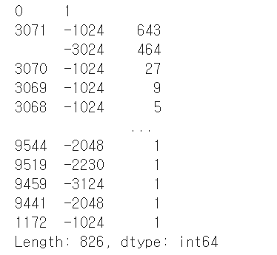
Grand challenge
값을 minmax scaling 할 경우 문제가 있음

Slide 8
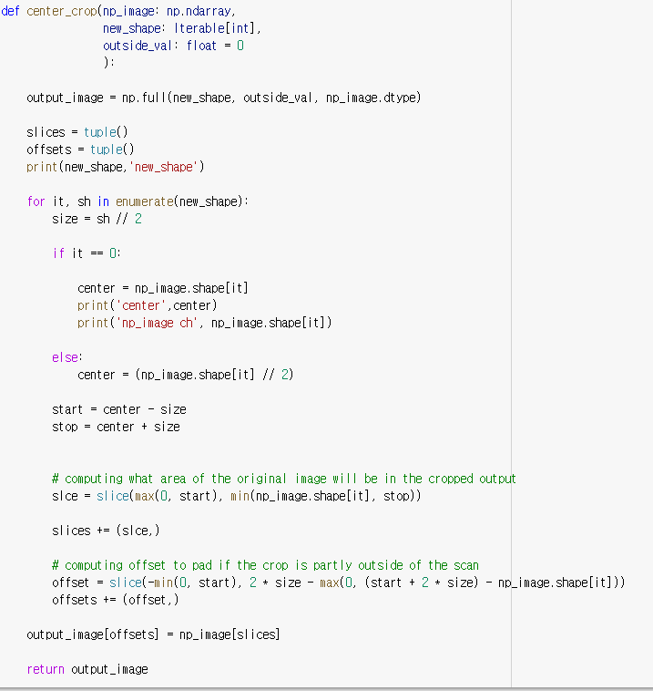
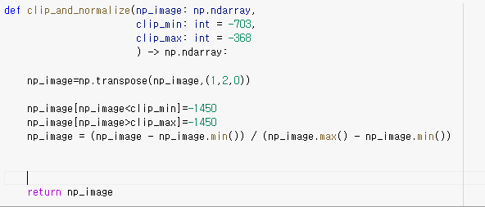
Grand challenge
데이터의 전체 채널 범위(166~1199) &
코로나 검출영역을 고려
코로나가 검출되는 HU값 : -368~-703

Slide 9
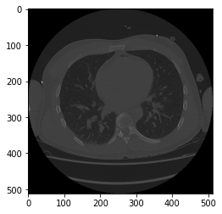
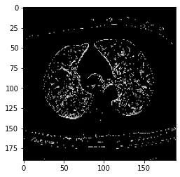
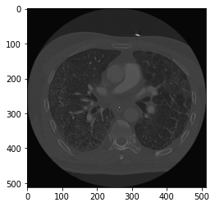
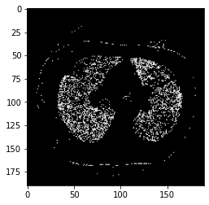
Patient number 92
Patient number 174

Slide 10
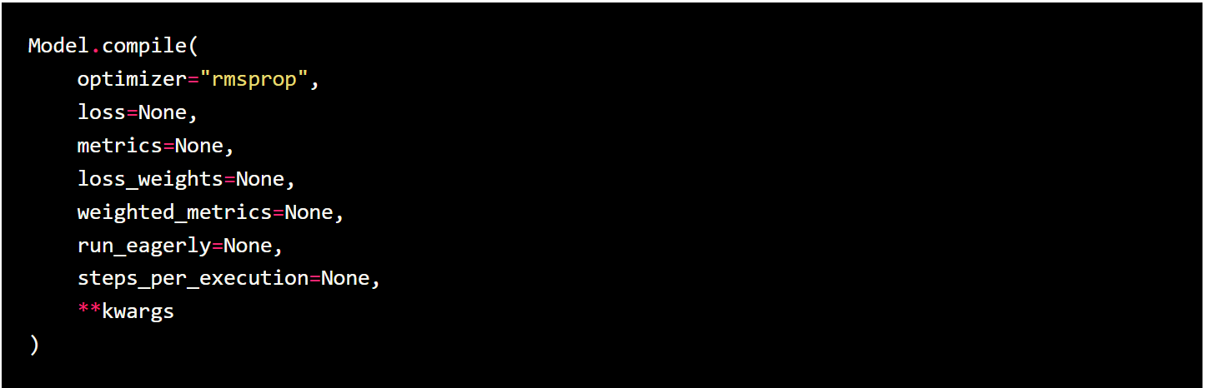
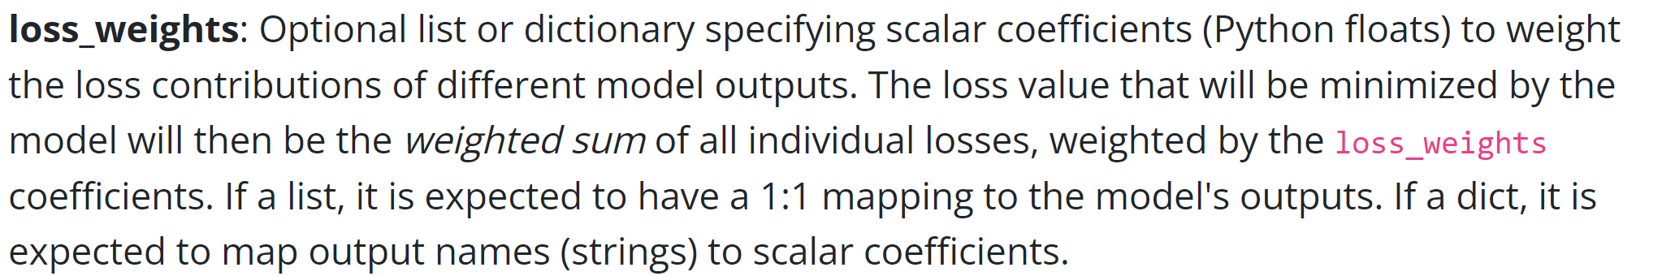
Grand challenge

Slide 11
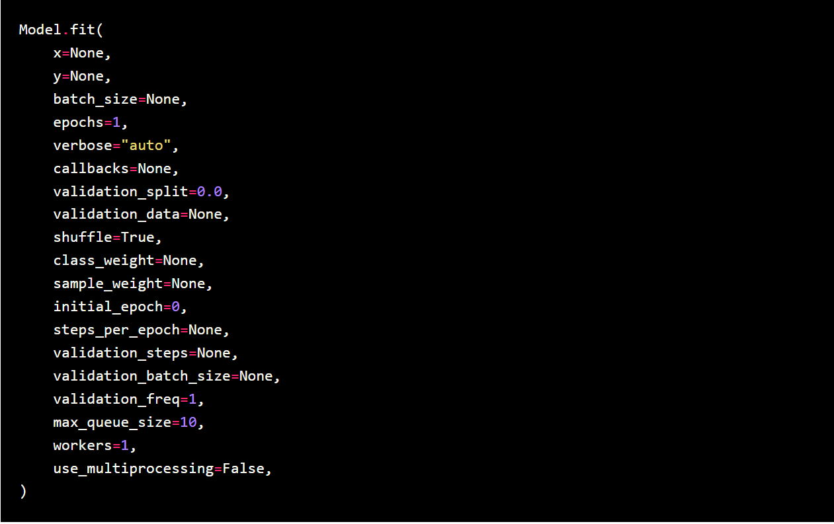
Grand challenge

Slide 12
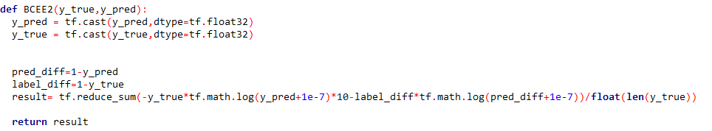
Grand challenge

Slide 13
Grand challenge
Validation AUC
- 일반 bcee는 severity에 대해서는 1인 데이터를 예측하지 못함
Covid severity | AUC | Precision | Recall
Normal Bcee | 0.7211 | - | -
Revise Bcee | 0.7427 | 0.2345 | 0.8806
Covid Probability | AUC | Precision | Recall
Normal Bcee | 0.6838 | 0.5920 | 0.9610
Revise Bcee | 0.7139 | 0.7343 | 0.0216

Slide 14
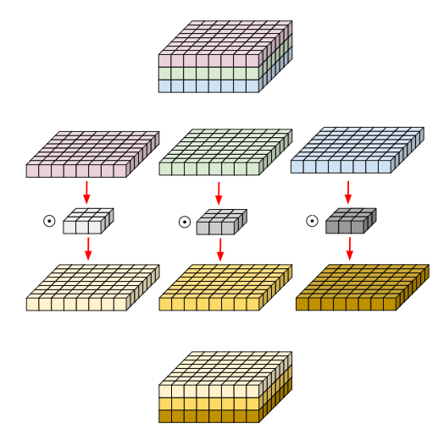
Grand challenge
목표 : Resnet 구조를 Depthwise Convolution으로 구현
한계 : 모델의 크기
모든 층을 고려하기 때문에 채널당 filter수가
적게 할당 될 수밖에 없음
- 데이터의 복잡성에 비해 모델의 크기가 작아짐
= 성능 저하

Slide 15
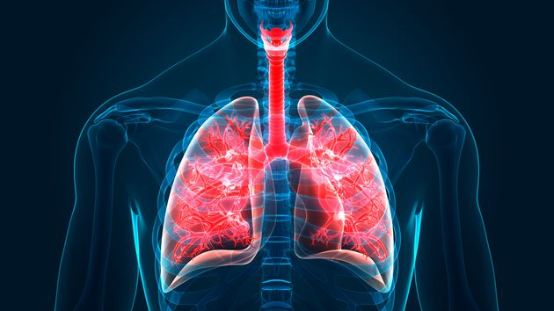
Grand challenge

Slide 16
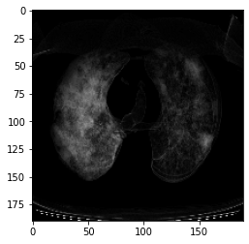
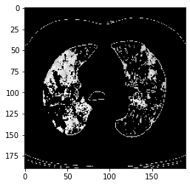
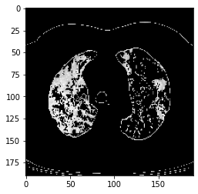
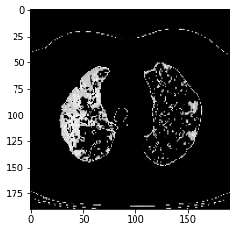
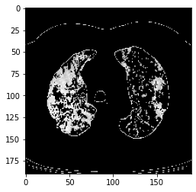
Grand challenge
Patient number 7342

Slide 17
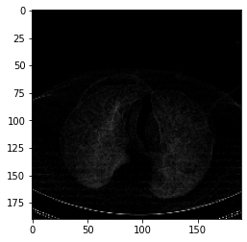
Grand challenge
Patient number 7342
Patient number 6941

Slide 18
Grand challenge
Test data
Covid severity | AUC | Precision | Recall
Resnet50 | 0.6787 | - | -
Resnet50+ | 0.7517 | 0.1518 | 0.9444
Covid Probability | AUC | Precision | Recall
Resnet50 | 0.7139 | - | -
Resnet50+ | 0.6647 | 0.6320 | 0.8876

Slide 19
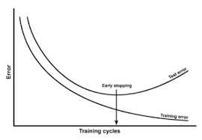
Grand challenge
과대적합이 되는 이유
데이터 크기에 비해 너무 많이 학습해서

Slide 20
Grand challenge
과대적합이 되는 이유
데이터 크기에 비해 너무 많이 학습해서(정답 & 오답)
2. 정답에서 통일성을 찾기 힘든 데이터가 있을 경우 & 그 개수가 적을 경우 (도메인 지식 관련 개발자가 모르는 경우가 있기 때문에)
정답

Slide 21

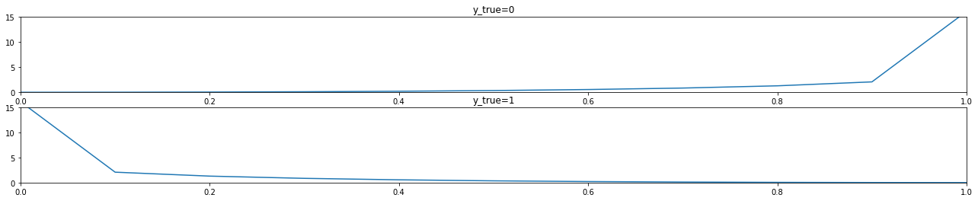
Grand challenge
Focal crossentropy
정답으로 맞춘 데이터에서는 가중치를 적게, 맞추지 못한 데이터에서는 가중치를 크게

Slide 22
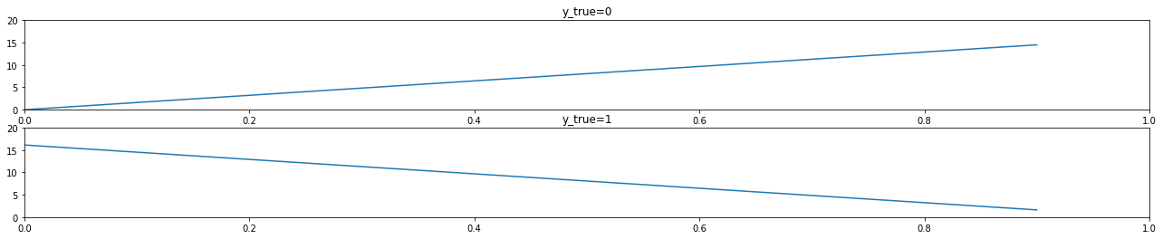
Grand challenge
학습을 어느정도 진행한 모델에서 loss function을 바꿔서 0.8? 0.9 이상 정답과 차이가 나는 데이터는 학습이 되지 않게 가중치를 줄이면 어떨까?
+ 이미지를 160장 중앙에서 잘랐는데 channe수가 큰 데이터는 압축해서 장수를 모으거나 sampling하면 어떨까?

